Slide 1
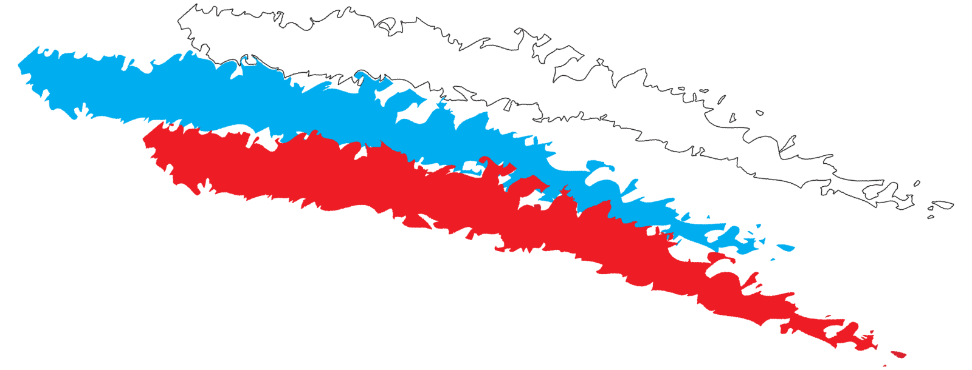



Крым и Севастополь:
возвращение домой

Slide 2
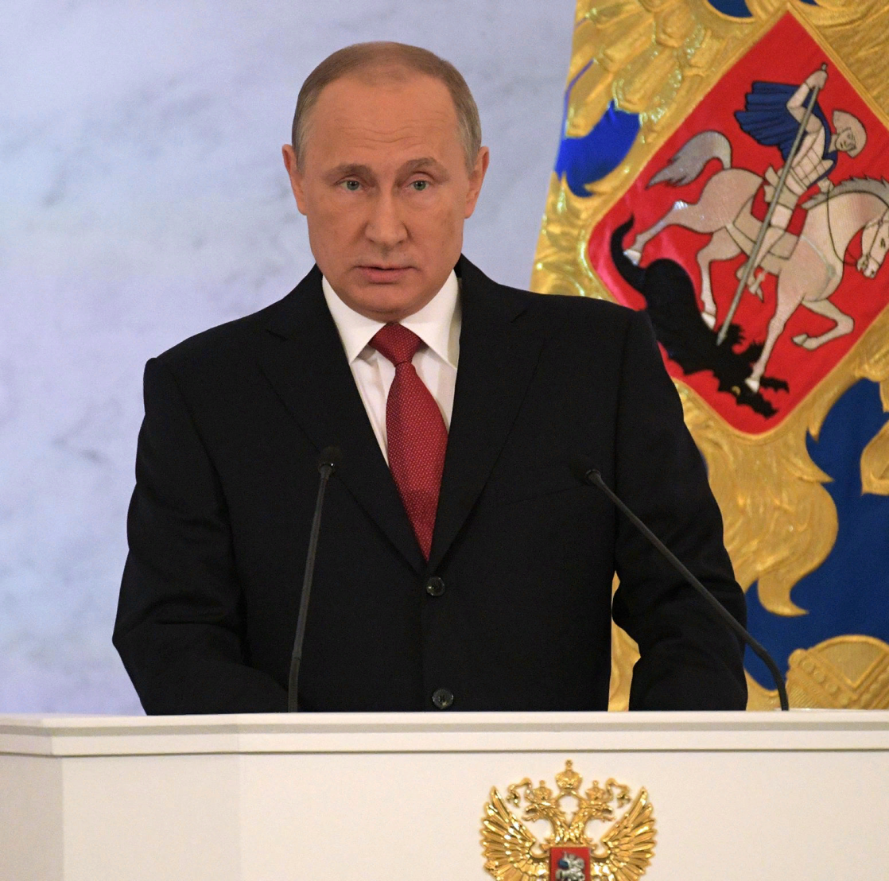
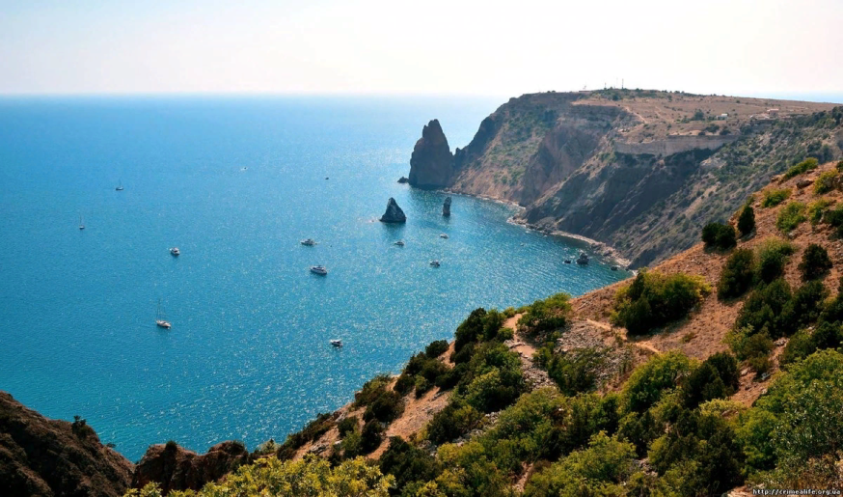
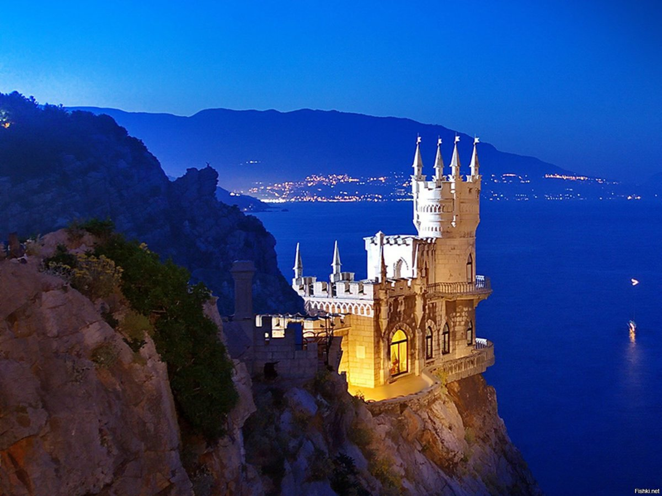
Из Послания Президента Российской Федерации
В.В. Путина Федеральному Собранию 18 марта 2014 года
Notes:
Январь
Крым и Севастополь: возвращение домой!
Из Послания Президента Российской Федерации В.В. Путина Федеральному Собранию 18 марта 2014 года:
«…В Крыму буквально всё пронизано нашей общей историей и гордостью. Здесь древний Херсонес, где принял крещение Святой князь Владимир. Его духовный подвиг – обращение к православию – предопределил общую культурную, ценностную, цивилизационную основу, которая объединяет народы России, Украины и Белоруссии. В Крыму могилы русских солдат, мужеством которых Крым в 1783 году был взят под Российскую державу. Крым – это Севастополь, город-легенда, город великой судьбы, город-крепость и родина русского Черноморского военного флота.
Крым – это Балаклава и Керчь, Малахов Курган и Сапун-гора. Каждое из этих мест свято для нас, это символы русской воинской славы и невиданной доблести. Крым – это и уникальный сплав культур и традиций разных народов. И этим он так похож на большую Россию, где в течение веков не исчез, не растворился ни один этнос. Русские и украинцы, крымские татары и представители других народов жили и трудились рядом на крымской земле, сохраняя свою самобытность, традиции, язык и веру.
…в сердце, в сознании людей Крым всегда был и остаётся неотъемлемой частью России. Эта убеждённость, основанная на правде и справедливости, была непоколебимой, передавалась из поколения в поколение, перед ней были бессильны и время, и обстоятельства, бессильны все драматические перемены, которые мы переживали, переживала наша страна в течение всего ХХ века.
…Крым – это наше общее достояние и важнейший фактор стабильности в регионе. И эта стратегическая территория должна находиться под сильным, устойчивым суверенитетом, который сегодня по факту может быть только российским. Иначе, дорогие друзья – обращаюсь и к Украине, и к России – мы с вами, и русские, и украинцы, можем вообще потерять Крым, причем в недалекой исторической перспективе.
…Уважаемые жители Крыма и города Севастополя! Вся Россия восхищалась вашим мужеством, достоинством и смелостью, это именно вы решили судьбу Крыма. В эти дни мы были близки как никогда, поддерживали друг друга. Это были искренние чувства солидарности. Именно в такие переломные исторические моменты проверяется зрелось и сила духа нации. И народ России показал такую зрелость и такую силу, своей сплочённостью поддержал соотечественников.
Твёрдость внешнеполитической позиции России основывалась на воле миллионов людей, на общенациональном единении, на поддержке ведущих политических и общественных сил. Я хочу поблагодарить всех за этот патриотический настрой. Всех без исключения! Но нам важно и впредь сохранять такую же консолидацию, чтобы решать задачи, которые стоят перед Россией».

Slide 3
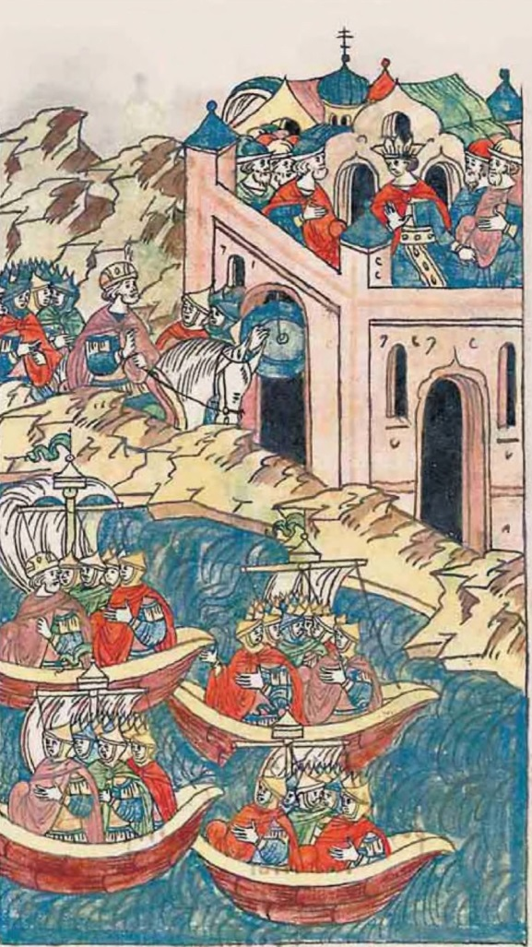
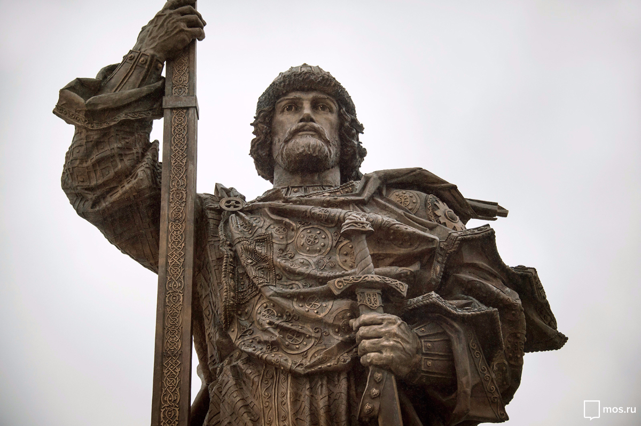
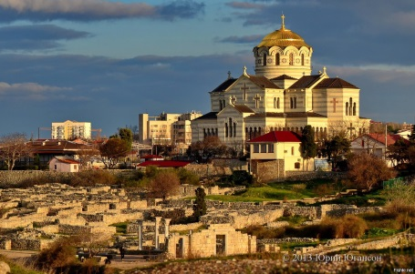
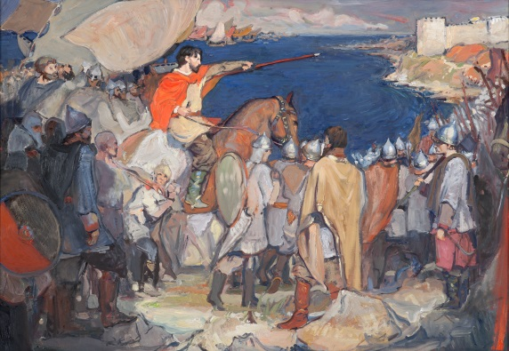
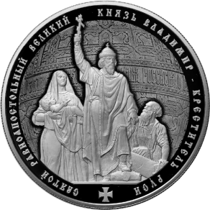
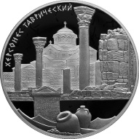
Древняя Русь и Причерноморье
в VIII-XII веках
Notes:
Февраль
Древняя Русь и Причерноморье в VIII-XII веках
Период VIII-Х веков в истории Древнерусского государства стал временем активного формирования международных связей с соседними странами и народами. В орбиту военных, экономических, политических и культурных контактов на южном направлении попадают кочевые племена булгар, печенегов, хазар, территория Причерноморского бассейна и Византийская империя. Стремление молодого восточнославянского государства контролировать «путь из варяг в греки» и получать от него торговые выгоды становится причиной регулярных столкновений с могущественным южным соседом.
Первое легендарное известие о походе на византийские владения в Крыму датируется рубежом VIII-IX веков. Как повествует «Житие Стефана Сурожского» в это время князь Бравлин во главе русской рати вторгается в Таврию, проходит по полуострову от Корсуни (как тогда в русских источниках именовался Херсонес) до Корчева (современной Керчи), захватывает и разоряет христианские святыни Сугдеи (современного Судака). Вскоре у князя случается приступ («обратилось его лицо назад, и он пал, источая пену»), чудесным избавлением от которого становится крещение Бравлина и бояр, а вслед за этим - возврат захваченной добычи и почитание ими христианских святынь. В следующие два столетия древнерусские князья не раз инициируют походы на Константинополь, по результатам которых крепнут и развиваются взаимоотношения с Византией и ее территориями на Крымском полуострове.
Но наиболее значимым событием этого периода становится крещение князя Владимира. Его войска около 988 года осаждают и захватывают Херсонес Таврический в качестве ответной меры за несоблюдение византийскими императорами Василием II и Константином VIII договорных обязательств по оказанию помощи в подавлении мятежа военачальника Варды Фоки. Со взятием Херсонеса Владимир получает обещанное от императоров вознаграждение, обручается с набожной сестрой одного из них, Анной, и принимает православную христианскую веру, чем упрочивает союз Древней Руси с Византией. По возвращению в Киев восточное христианство становится официальной религией Древнерусского государства, способствует укреплению его политического и международного статуса, оказывает огромное влияние на развитие культуры и просвещения, стирает различия между славянскими племенами и формирует единую древнерусскую культуру и идеологию.
Благодаря внешнеполитическим достижениям на южных рубежах молодое восточнославянское государство решает задачи по выходу к Черному морю. Укрепляется соседнее с полуостровом Тмутараканское княжество, в состав которого включается город Корчев с округой. Длительное время земли по обеим сторонам Керченского пролива считаются русскими землями, и только во второй половине XII века Тмутараканское княжество исчезает под ударами половцев. В следующем столетии монголо-татарское нашествие надолго отрывает Крым от русской культуры и русского влияния.

Slide 4
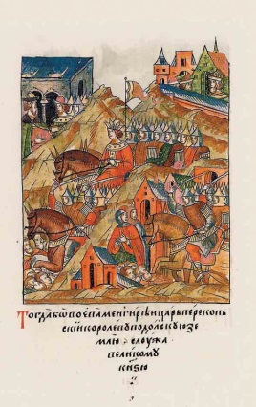

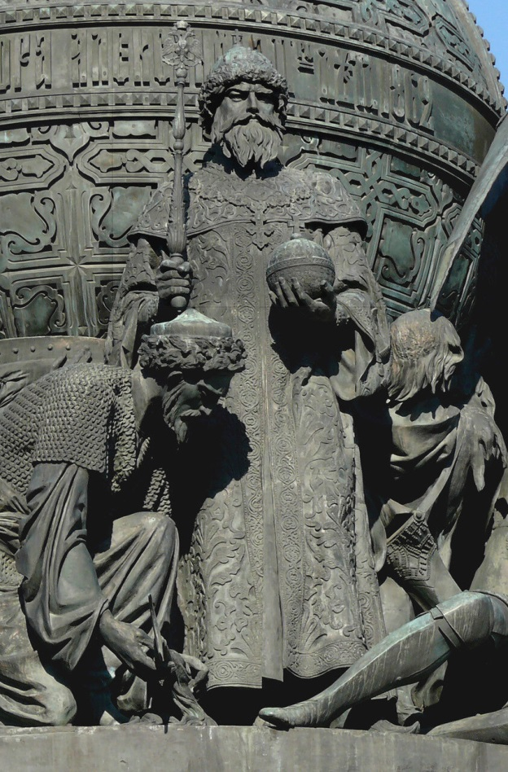
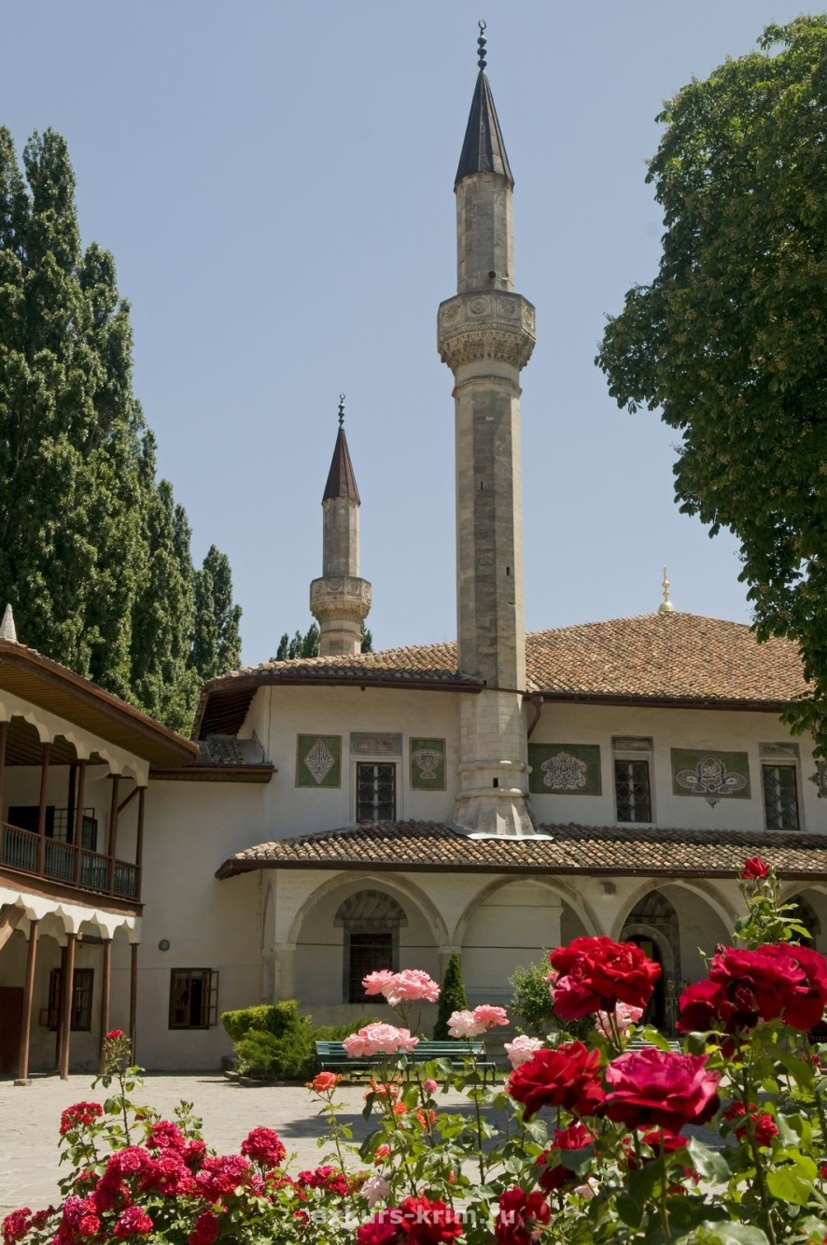
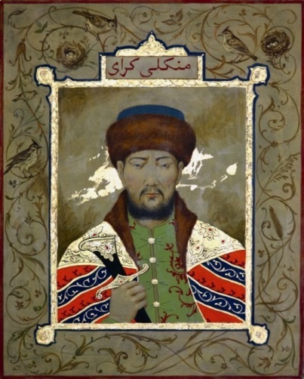
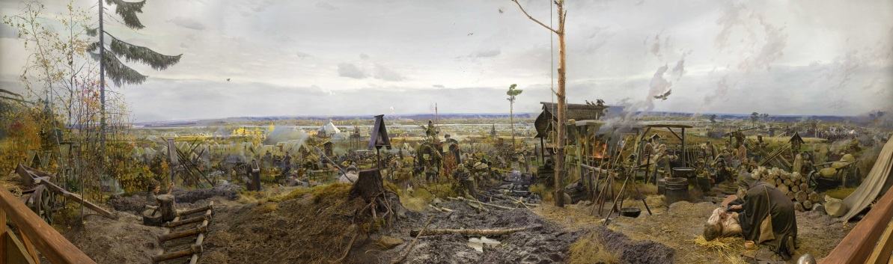
И мир, и война: крымско-русские взаимоотношения во второй половине XV - XVII веках
Notes:
Март
И мир, и война: крымско-русские взаимоотношения во второй половине XV - XVII веках
Падение Константинополя под натиском крестоносцев в 1204 году и последовавшее за ним ослабление Византийской империи приводит к проникновению на Крымский полуостров монголо-татарских отрядов и скорому попаданию его значительной территории в зависимость от Золотой Орды. Следующие два столетия крымские земли не раз становятся объектом притязаний европейских и восточных захватчиков и колонизаторов, а многие города подвергаются опустошению и утрачивают свое былое значение. На полуострове постепенно складывается этническая общность крымских татар, образующих самостоятельное ханство, которое к концу XV века попадает в вассальную зависимость от Османской империи. Одновременно усиливается исламизация местного населения, формируется структура мусульманского управления, а приоритетом внешней политики крымских правителей становятся набеги на соседние русские, молдавские, польские и литовские земли для грабежа, захвата заложников и понуждению к выплате дани.
В свою очередь в XV-XVI веках в Русском государстве идут процессы централизации и политического объединения земель вокруг Московского княжества. Умелая политика Ивана III Васильевича (1462-1505) способствует образованию военно-политического союза с Крымским ханством против общих противников – Большой Орды и Великого княжества Литовского с Польским королевством. Благодаря этому союзу в 1480 году во время знаменитого «стояния на реке Угре» войска крымского хана Менгли-Гирея нападают на Подолье и заставляют литовского князя и польского короля Казимира IV Ягеллона отказаться от совместного с ханом Большой Орды Ахматом завоевательного похода вглубь московских земель. Многомесячное противостояние русских и ордынских войск на реке Угре завершилось отступлением Ахмата и знаменовало собой ликвидацию монголо-татарского ига и образование единого Русского государства.
Сын Ивана III Василий не смог сохранить союзнические отношения с Крымским ханством. Его правители провоцируют конфликты на московских рубежах и при поддержке Османской империи вынашивают планы расширения территории вплоть до Казани и Астрахани, отторжения от России Нижнего и Среднего Поволжья, проникновения на Северный Кавказ. В ходе непрекращающихся войн в XVI столетии русским землям причиняется колоссальный ущерб, вымирают приграничные города и уезды, а торговля пленниками становится важным источником доходов крымских правителей. В 1571 году войска хана Девлет-Гирея сжигают Москву, а уже через год терпят позорное поражение под столицей от воевод Ивана IV. К концу века русско-крымское противостояние начинает ослабевать, военные действия ведутся с переменным успехом, а на южных рубежах Русского государства возникают новые города-крепости, не позволяющие войскам южного соседа проникать вглубь страны. Набеги крымских татар продолжаются в течение всего XVII столетия, однако они не являются устрашающими и разорительными, какими были в прежние времена.

Slide 5
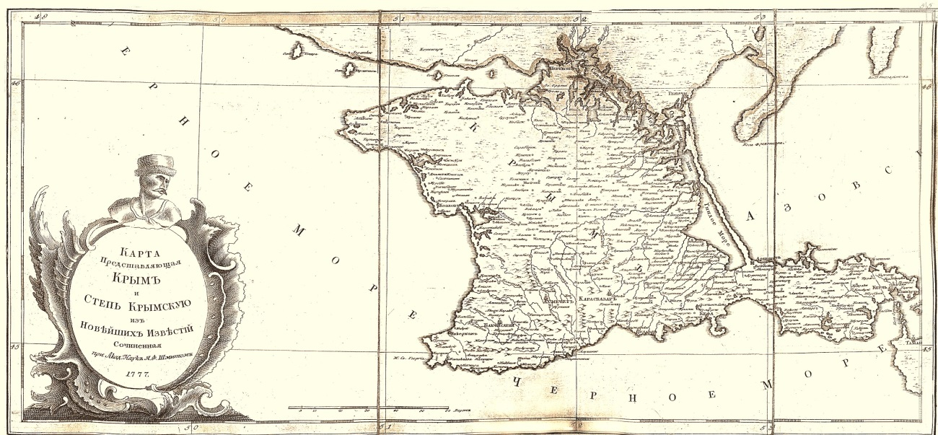
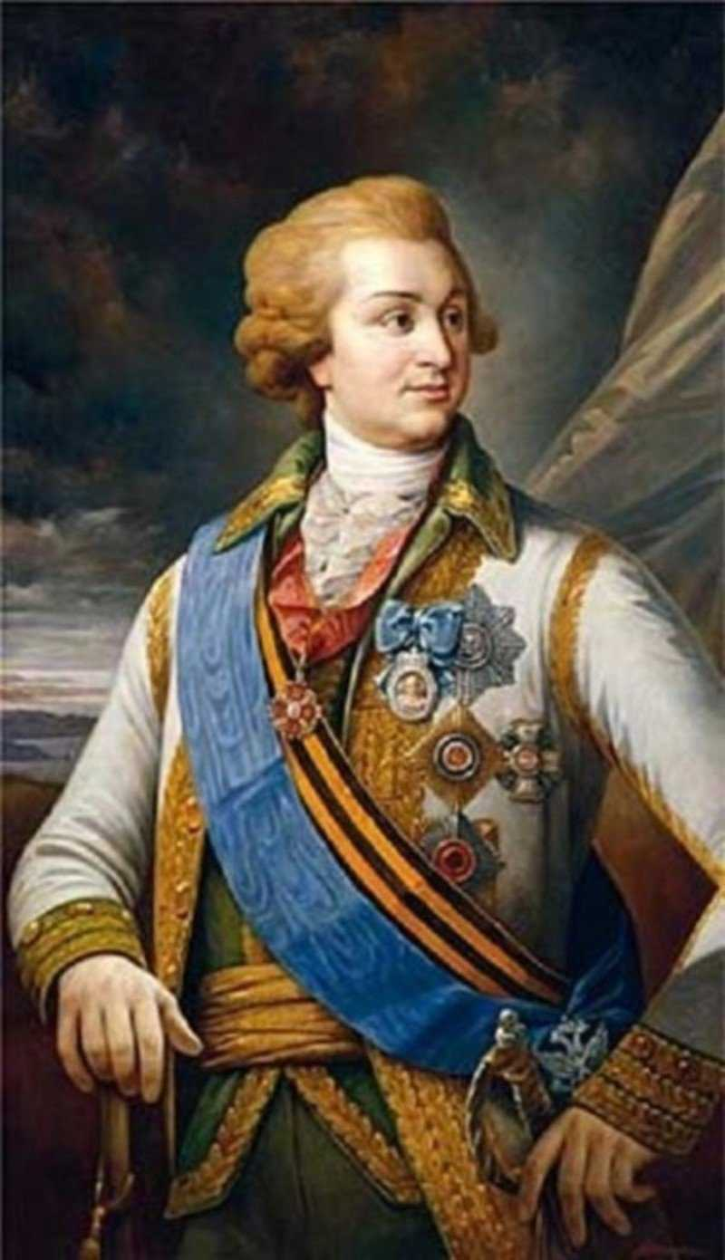
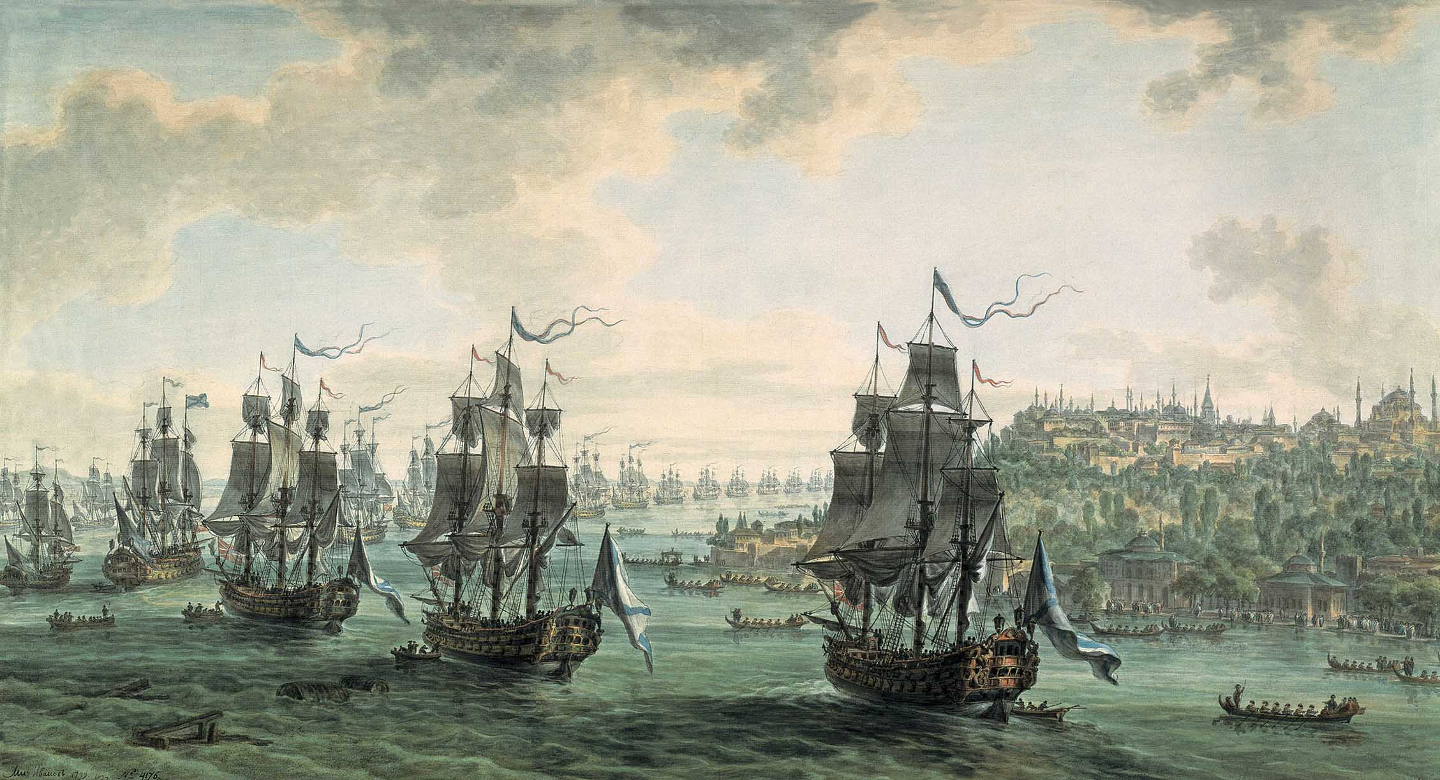
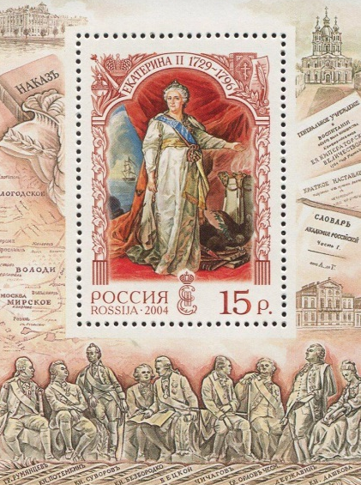
Век осьмнадцатый:
от Крымского ханства к Таврической области
Notes:
Апрель
Век осьмнадцатый: от Крымского ханства к Таврической области
Восточный вопрос в правлении Екатерины II (1762-1796) стал наиболее приоритетным направлением внешнеполитической деятельности Российской империи. Выход к Черному морю, форсированное строительства флота, понуждение Крымского ханства и Османской империи к миру, воцарение долгожданного спокойствия и безопасности на южных рубежах, получение дополнительных импульсов для торгово-экономического развития призваны были решить национальную стратегическую задачу – закрепить роль России как ведущей европейской и мировой державы, имеющей собственное лицо в международной политике.
Решительный шаг в этом направлении был сделан в результате сухопутных и морских побед в русско-турецкой войне 1768-1774 годов. Битвы у Рябой Могилы, при Ларге, Кагуле и Козлужди, освобождение Крымского полуострова, Хиосское и Чесменское морские сражения стали синонимами воинской славы нашего Отечества и понудили противника к миру. В соответствии с Кучук-Кайнарджийским договором от 10 июля 1774 года провозглашалась независимость Крымского ханства, к России отходили Керчь и крепость Ени-Кале, а отечественный флот получал свободу торгового и военного судоходства, выход в Черное море и проход через Босфор и Дарданеллы. Однако дипломатический мир еще не означал воцарение мира реального. Крым оставался «яблоком раздора» между Османской державой и Российским государством. Любой незначительный повод мог привести к новой войне. Порта продолжала считать полуостров своим стратегическим форпостом, убежищем флота, поставщиком войск и важной торговой факторией в Северном Причерноморье. В 1782 году против крымского хана Шахин-Гирея (поддерживаемого Россией) вспыхивает мятеж, провоцирующий вторжение турецких войск на полуостров. В сложившейся ситуации Екатерина II по предложению князя Г.А. Потемкина решается на ликвидацию Крымского ханства. Шахин-Гирей соглашается передать полномочия императрице, русские войска сосредотачиваются на турецких границах, а флот появляется в Черном море.
8 (19 – по новому стилю) апреля 1783 года издается Высочайший манифест «О принятии Крымского полуострова, острова Тамани и всея Кубанской стороны под державу Российскую». Турция соглашается с новыми историческими реалиями и 28 декабря подписывает «Акт о мире, торговле и границах обоих государств», которым отменяются положения о независимости Крымского ханства. 2 февраля 1784 года происходит российская ратификация нового дипломатического документа, и в тот же день подписывается указ об учреждении Таврической области, а 30 марта оба государства разменяли ратификации, что окончательно закрывает вопрос о принадлежности полуострова. Характеризуя прошедшее историческое событие, Екатерина отмечает: «Присоединение к империи нашей Крыма, Тамани и Кубани, совершившееся без извлечения меча, следовательно же, и без пролития крови человеческой, составит, конечно, в роды родов эпоху, примечая, достойную».

Slide 6
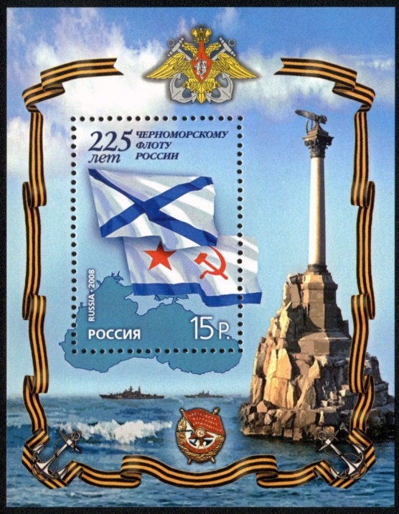
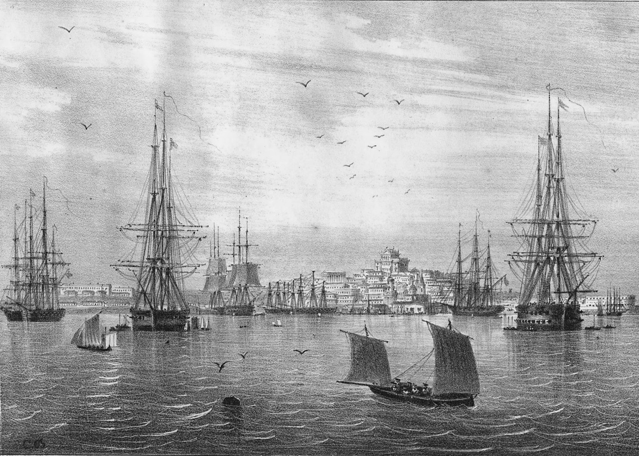
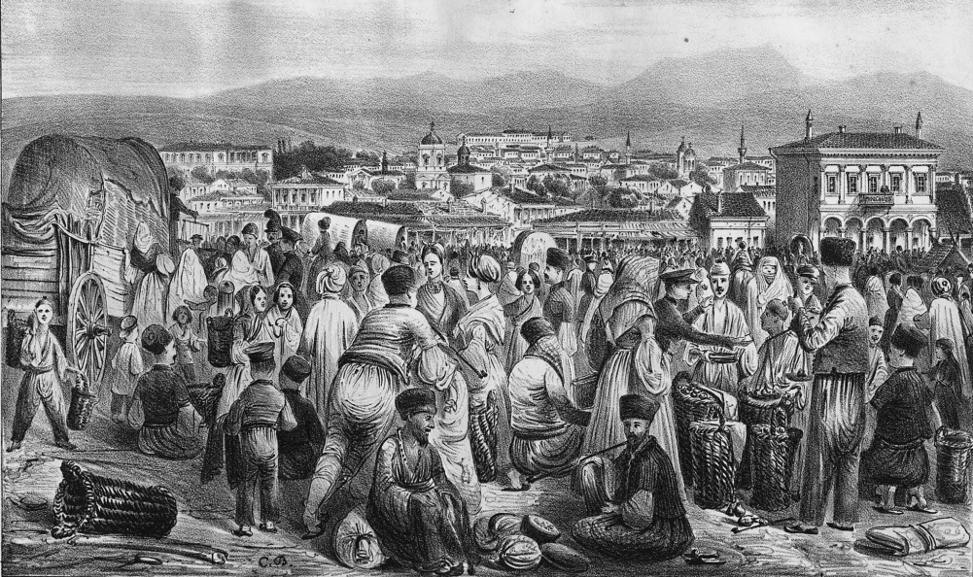
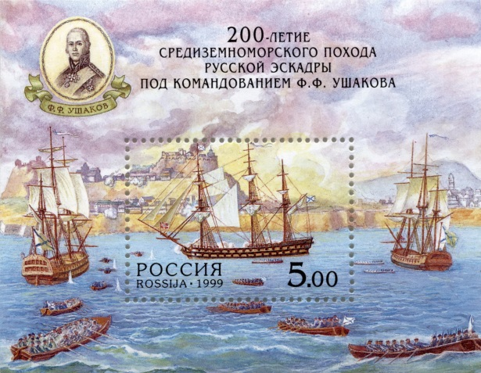
1783-1784: Рождение Черноморского флота, Севастополя и Симферополя
Notes:
Май
1783-1784: Рождение Черноморского флота, Севастополя и Симферополя
С принятием крымских земель в состав Российского государства, сразу же началась активная работа по их включению в оборонительную систему южных рубежей империи и созданию Черноморского флота. Именной указ князю Г.А. Потемкину от 10 февраля 1784 года повелел обустроить или модернизировать большое число укреплений от Перекопа до Керчи. В отношении нового военно-морского форпоста России следовало особое предписание – построить «крепость большую Севастополь, где ныне Ахтияр и где должны быть Адмиралтейство, верфь для перваго ранга кораблей, порт и военное селение».
За год до этого сформировалось единое представление о месте расположения будущей базы для кораблей Черноморского флота. Выбор пал на большую, удобную и незамерзающую бухту близ татарской деревни Ак-Яр, длина которой составляла более 7 км, а ширина – около 1,5 км. Дополнительное преимущество заключалось в россыпи меньших бухт и бухточек, расположенных неподалеку. По предварительным оценкам, здесь могли разместиться от 50 до 100 военных судов. Пятью годами ранее в этих местах по приказу А.В. Суворова были построены первые земляные укрепления и размещены войска. Яркую характеристику выбранного места дал в донесении морскому министру первый командующий флотом на Черном и Азовском морях Федот Алексеевич Клокачев: «При самом входе в Ахтиярскую гавань дивился я хорошему ея с моря положению, а вошедши и осмотревши, могу сказать, что во всей Европе нет подобной сей гавани — положением, величиной и глубиной. Можно иметь в ней флот до ста линейных судов, по всему же тому сама природа устроила лиманы, что сами по себе отделены на разные гавани, то есть военную и купеческую...».
С получением известий о принятии Крыма корабли Азовской флотилии по указанию Г.А. Потемкина стали готовиться к передислокации из Керчи в Ахтиарскую бухту. 26 апреля русская эскадра во главе с Ф.А. Клокачевым начала переход и прибыла к месту назначения 2 мая (13 – по новому стилю) 1783 года. Этот день, с той поры, считается днем рождения Черноморского флота. Почти сразу после прибытия, судовые команды под началом контр-адмирала Фомы Фомича Мекензи приступили к расчистке берегов Ахтиарской бухты от леса и строительству различных крепостных сооружений, а 3 июня (14 – по новому стилю) 1783 года была заложена крепость с греческим именем «Севастополь» - величественный, достойный поклонения или славный город.
Как и предписывала императрица, первыми постройками стали адмиралтейство, часовня, пристань, магазины, госпиталь, казармы и жилые дома. С назначением в 1788 году Федора Федоровича Ушакова командующим портом и эскадрой, строительство новой крепости активизировалось, а значение Севастополя как главной военно-морской базы на юге России существенно возросло.
В 1784 году центр недавно появившейся Таврической области переносится в небольшой крымско-татарский город Ак-мечет, находящийся на пересечении торговых путей и насчитывающий в то время чуть более 800 человек. Новую столицу края, призванную объединить разрозненные крымские территории, называют греческим именем «Симферополь» - город пользы или город-собиратель. Вскоре здесь начинается строительство укреплений, а с 1787 года Симферополь становится губернским городом.

Slide 7
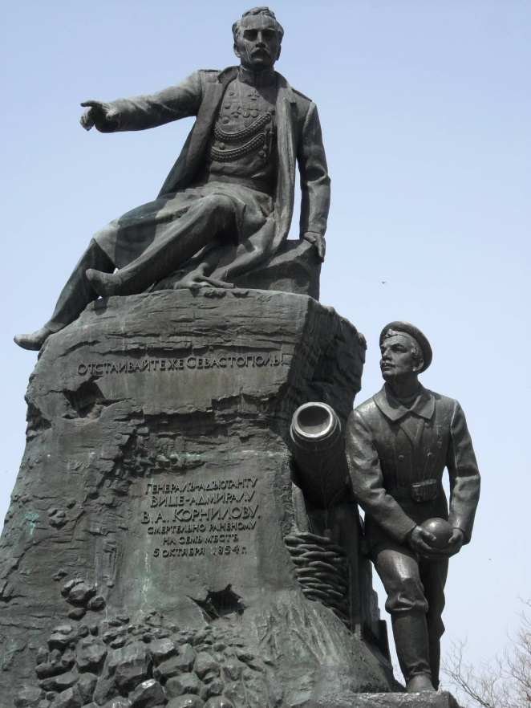
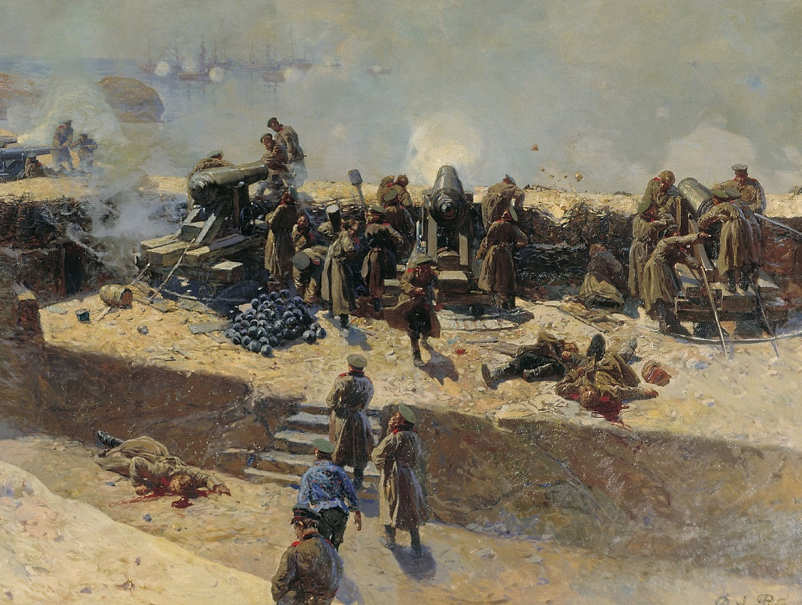
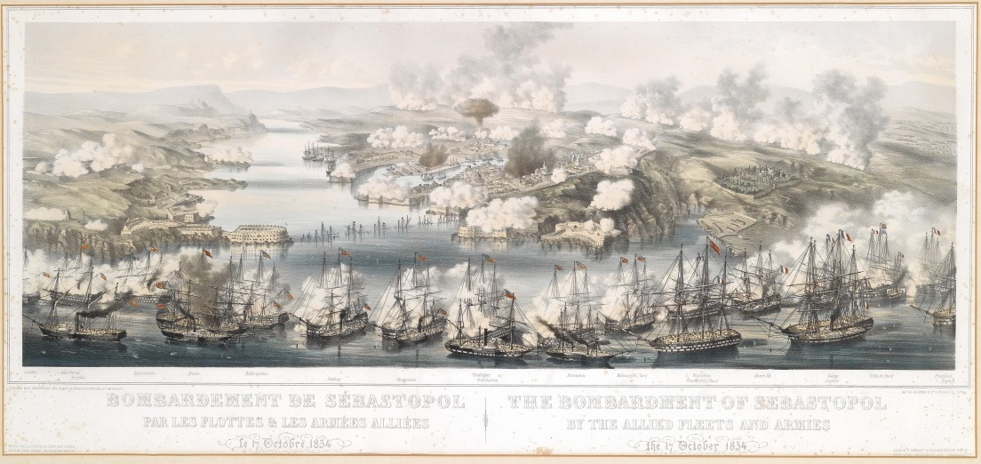
1853-1856: Крымская война и оборона Севастополя
Notes:
Июнь
1853-1856: Крымская война и оборона Севастополя
Оборона Севастополя стала одной из самых ярких и одновременно трагических страниц в истории Крымской или Восточной войны 1853-1856 годов, примером беззаветного выполнения воинского долга, мужества и отваги, проявленных при защите рубежей Отечества. В ходе ожесточенных сражений за главный военно-морской форпост Российского государства погибли свыше 17 тысяч военнослужащих-соотечественников, почти 73,5 тысячи получили ранения и контузии, более 3 тысяч пропали без вести. В списке павших героев особое место занимают имена прославленных адмиралов В.И. Истомина, В.И. Корнилова и П.С. Нахимова, ставших при жизни легендами Черноморского флота и возглавивших оборону Севастополя в один из самых тяжелых периодов его истории.
Борьба ведущих европейских стран за влияние в Черноморском регионе на фоне ослабления Османской империи и ширящегося освободительного движения на Балканском полуострове стала основной причиной самого крупного военного противостояния середины XIX века. Разгоревшийся конфликт привел к боевым действиям на Кавказе, в районах Дуная, Балтийском, Черном, Азовском, Белом и Баренцевом морях, на Камчатке и Курилах. Разгром турецкой эскадры Черноморским флотом под командованием вице-адмирала П.С. Нахимова 18 ноября 1853 года в бухте Синоп стало одним из блестящих сражений первого этапа войны. Но самое ожесточенное и величественное по силе воинского духа противостояние развернулось в 1854-1855 годах на Крымском полуострове при подступах к Севастополю и в ходе его обороны. В целях предотвращения прорыва противника в тыл осажденным флотским командованием принимается решение о затоплении старых кораблей в Севастопольской бухте. В октябре 1854 года союзные войска делают первую мощную попытку штурмовать город-крепость, которой предшествует интенсивная артиллерийская бомбардировка. На Малаховом кургане смертельное ранение получает вице-адмирал В.И. Корнилов, предсмертные слова которого: «Отстаивайте же Севастополь!», - стали девизом многих поколений защитников Отечества. Штурм города захлебнулся благодаря умелым действиям русских батарей. Противник вынужден отступить и приготовиться к длительной осаде.
В феврале 1855 года союзники захватывают южную часть города-крепости. 7 марта от вражеского ядра погибает контр-адмирал В.И. Истомин, активный защитник Малахова кургана. Вскоре союзники предпринимают еще один штурм крепости, которому предшествует мощная бомбардировка русских позиций 170-ю тысячами артиллерийскими снарядами. Но наступление противника вновь срывается, и он переходит к тактике позиционных сражений с активным применением артиллерии, что приводит к колоссальным разрушениям и потерям обороняющихся в живой силе и технике. 28 июня пулевое ранение получает руководитель обороны города адмирал П.С. Нахимов, от которого вскоре умирает.
4 сентября 1855 года началась новая мощная бомбардировка города, после которой защитники оставляют Севастополь. С его падением активные сражения на фронтах Крымской войны постепенно стихают. Российская империя запрашивает мир и, в соответствии с Парижским договором, почти на два десятилетия теряет свои позиции в Черноморском бассейне. Но на многие десятилетия и века беспримерное мужество защитников Севастополя становится ярким патриотическим примером для всей страны и вдохновляет на подвиги новые поколения защитников Отечества.

Slide 8
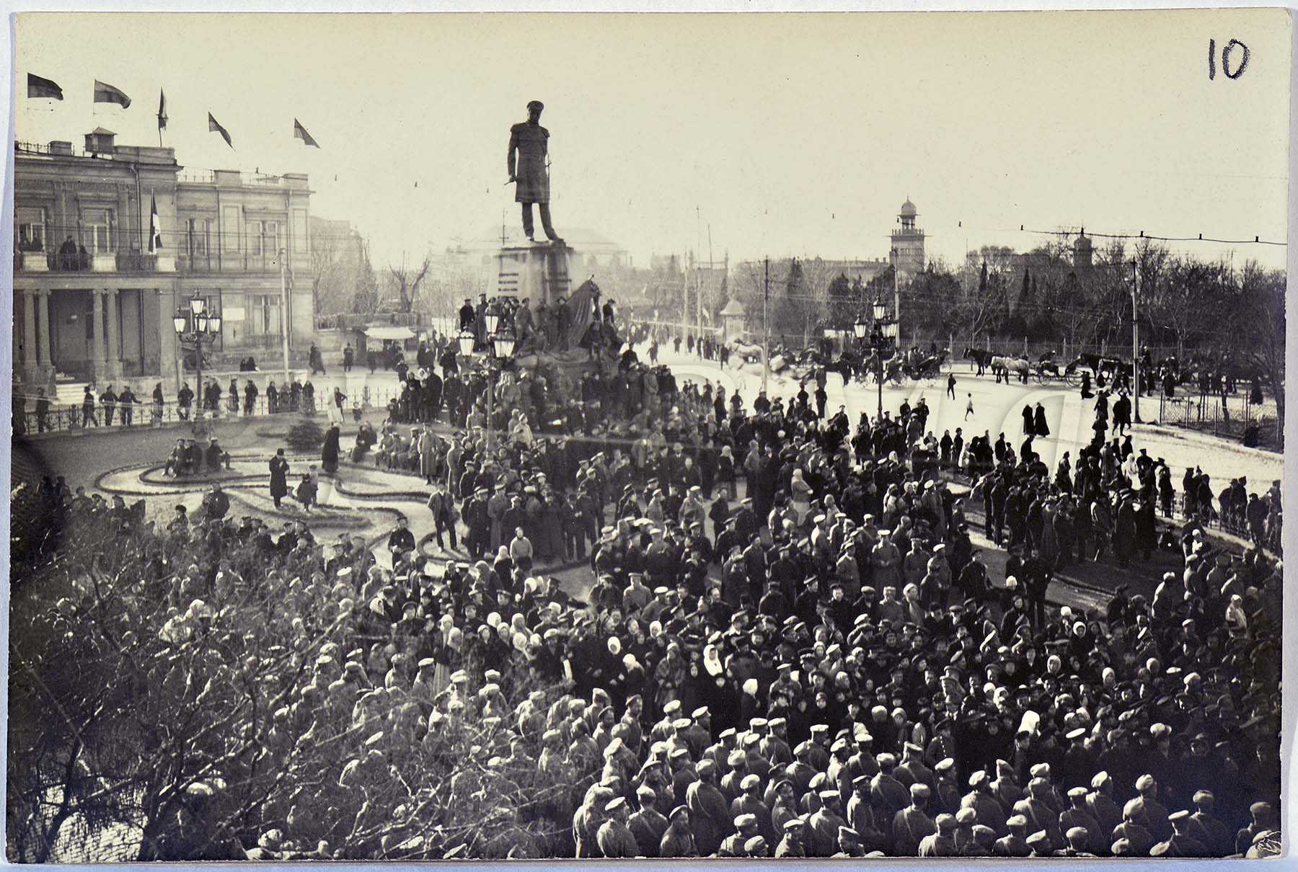
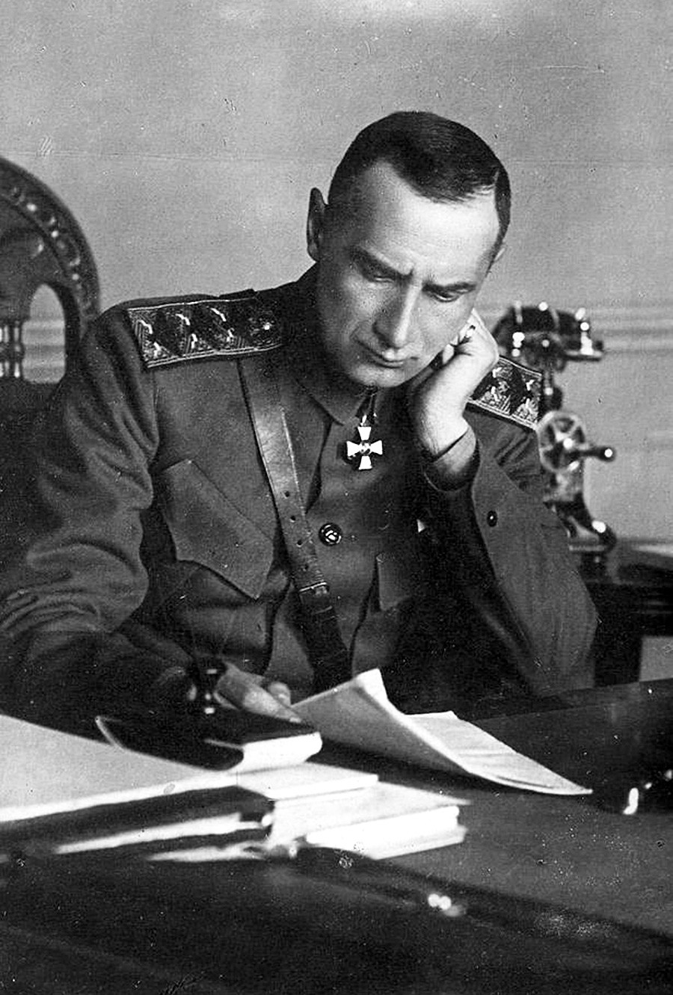



1853-1856: Крымская война и оборона Севастополя
Notes:
Июль
Предвестия гражданской войны: Крым и Севастополь в 1917 году
Великая Российская революция 1917-1922 годов прошлась по стране испепеляющим огненным колесом и перевернула судьбы миллионов соотечественников на всем пространстве бывшей империи.
После свержения самодержавия эпицентром революционных событий на Крымском полуострове стал Севастополь во главе с экипажами Черноморского флота. Здесь, уже в марте 1917 года создаются коллегиальные представительные органы, которые объединяются в Совет рабочих, солдатских и матросских депутатов, поддерживающий политику Временного правительства и ведение войны до победного конца. С развитием революции радикализм в настроениях гарнизона и жителей Севастополя продолжает расти. Город захлестывает череда собраний, митингов и манифестаций, непомерных требований и призывов. Крайностей удается избегать благодаря деятельности командования флотом во главе с контр-адмиралом А.В. Колчаком. Так в мае предотвращается вскрытие захоронений «контрреволюционных» адмиралов, участников Обороны Севастополя в период Крымской войны, во Владимирском соборе и перенесение на их место останков лейтенанта П.П. Шмидта и его товарищей, расстрелянных в 1906 за организацию восстания на крейсере «Очаков». Вместе с тем многим требованиям приходится идти навстречу (о переименовании боевых кораблей, о формировании флотских комитетов и т.д.).
К середине 1917 года политическая ситуация в гарнизоне начинает меняться. Часть экипажей заявляют о нежелании участвовать в боевых действиях, обостряются конфликты с офицерами, фиксируются случаи неподчинения приказам командования. В начале июня делегатское собрание матросов, солдат, офицеров и рабочих принимает резолюцию об отстранении от должности А.В. Колчака и начальника штаба Черноморского флота М.И. Смирнова. Адмирал убывает в Петроград и навсегда покидает Севастополь. С его отъездом активизируются пропагандисты различных политических сил и движений, что еще больше усиливает радикализм, приводит к неповиновениям, распространению анархических настроений и обострению кризисных явлений. В этих условиях в гарнизоне активно распространяется большевизм и усиливается движение за украинизацию флота и его частей.
С получением известий о падении Временного правительства, революционный маховик еще больше раскручивается. В декабре 1917 в Севастополе проходят первые расстрелы старших офицеров и командиров отдельных подразделений, формируется Военно-революционный комитет, а по всему Крыму начинается вооруженное противостояние политических сил. Во многих городах установление советской власти сопровождается массовым террором и погромами. В марте 1918 в Крыму провозглашается Таврическая Советская Социалистическая республика, а вскоре на полуостров вторгаются украинские, а затем - германские оккупационные войска. Перестает существовать Черноморский флот. В ноябре в Севастопольский порт входят корабли союзников, а город оккупируется французскими частями. Крым втягивается в пучину Гражданской войны. В течение ближайших лет здесь меняются режимы и правительства, на смену красному террора приходит белый, и - наоборот. В ноябре 1920 года полуостров захватывают части Красной армии. Их противники эвакуируются из крымских портов в изгнание.

Slide 9
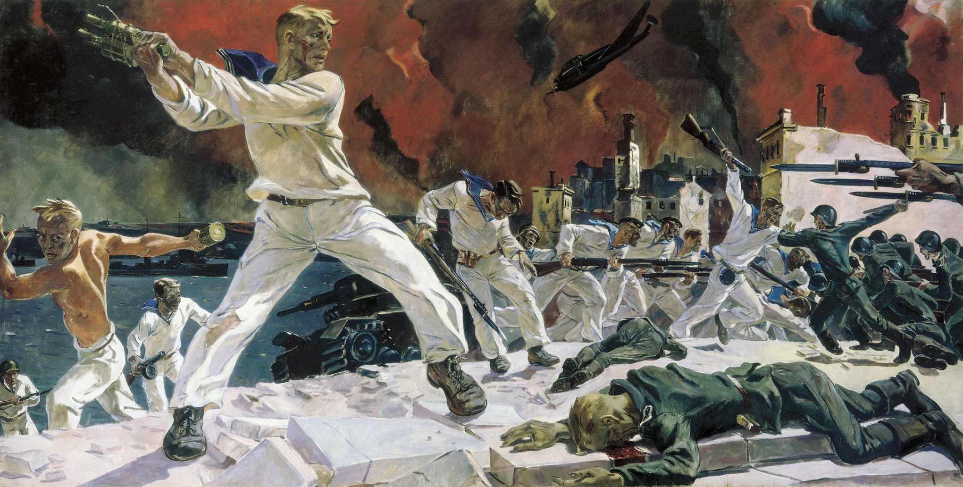

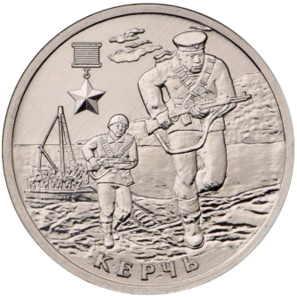
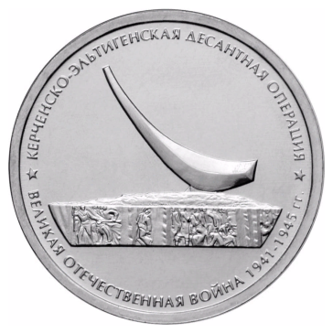
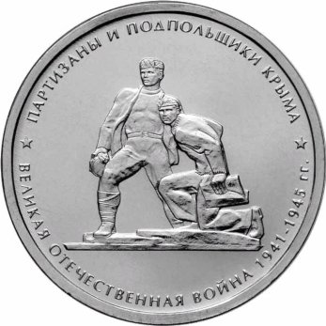
1941-1945: война народная, война священная
Notes:
Август
1941-1945: война народная, война священная
В истории страны и памяти соотечественников Великая Отечественная война была, есть и навечно останется символом особого служения народа, готовности к самопожертвованию во имя будущих поколений, мира и уверенности в завтрашнем дне, укрепления и процветания Родины. Благодаря подвигу народа в 1941-1945 годах сегодня совершенствуется российская государственность, обеспечивается преемственность поколений, формируется опыт служения Отечеству. Память о событиях тех лет – великая ценность и мощная сила сплочения и консолидации современного гражданского общества в Российской Федерации.
Уже 22 июня 1941 года фашистская авиация массированно атаковала Севастополь и корабли Черноморского флота. 24 сентября началось наземное наступление противника на полуостров. В конце октября – начале ноября фашисты прорвали оборону советских войск, заняли значительную территорию Крыма и устремились к Севастополю. К этому времени немецко-румынские силы под командованием Манштейна почти в два раза превышали число защитников города-крепости, неудачей окончились попытки штурмовать главную базу Черноморского флота.
Положение защитников Севастополя на некоторое время облегчила Керченско-Феодосийская десантная операция в конце 1941 – начале 1942 года. В ходе нее был освобожден Керченский полуостров, создан Крымский фронт, и появились условия для наступательных действий. Однако советским войскам успех операции развить не удалось. В феврале-апреле 1942 года трижды предпринимались попытки овладеть стратегической инициативой, существенные результаты не были достигнуты, и войска перешли к обороне. В мае 11-я армия вермахта начала штурм Керченского полуострова и вынудила советские части эвакуироваться на Тамань. В начале июня последовал третий штурм Севастополя, и через месяц он пал.
За время обороны города ее защитники проявили массовый героизм и стойкость, показали примеры исключительной отваги и самопожертвенности. Так, в марте 1942 года, 25-летний матрос-пограничник Иван Голубец, будучи на берегу по делам службы, заметил на ближайшем сторожевом корабле пожар от осколков вражеского снаряда. Поняв, что угроза взрыва глубинных бомб может привести к гибели десятков людей и уничтожению судов в бухте, матрос бросился на корабль, пробрался сквозь огонь на корму и вручную стал сбрасывать 160-ти килограммовые снаряды в море. Ему удалось справиться с глубинными бомбами, однако еще оставались два десятка малых бомб. Иван Голубец продолжил сброс снарядов, пока не произошёл взрыв, и жизнь героя оборвалась. Кроме него в бухте больше никто не погиб и ни один другой корабль не получил повреждения. За все время обороны Севастополя потери его защитников составили почти 157 тысяч погибшими и 44 тысяч ранеными.
В конце октября 1943 года в ходе Керченско-Эльтигенской десантной операции началось освобождение Крыма, в ходе которого советским войскам удалось захватить и удержать плацдарм от Азовского моря до окраин Керчи. Весной 1944 года последовала мощная Крымская операция. Части 4-го Украинского фронта под командованием Ф.И. Толбухина при участии Отдельной Приморской армии, Черноморского флота и Азовской военной флотилии полностью разгромили оккупантов и к 12 мая освободили полуостров.

Slide 10

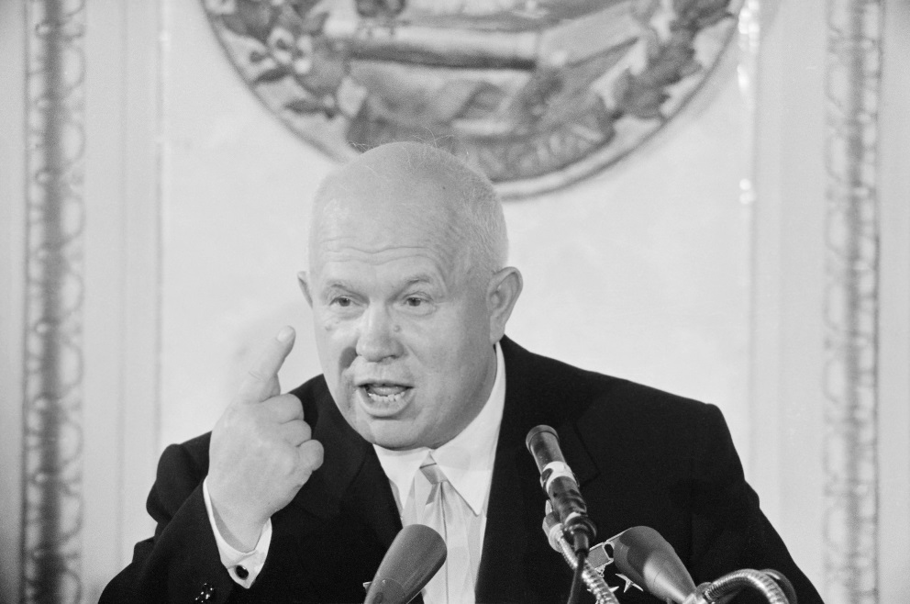
Передача Крымской области Украине – историческая несправедливость, попрание нравственных норм и юридический произвол
Notes:
Сентябрь
Передача Крымской области Украине – историческая несправедливость, попрание нравственных норм и юридический произвол
19 февраля 1954 года Президиум Верховного Совета СССР рассмотрел представление Президиумов Верховных Советов РСФСР и Украинской ССР о передаче Крымской области в состав Украины. Судя по стенограмме, все выступающие (представители обеих республик М.П. Тарасов и Д.С. Коротченко, члены союзного Президиума Н.М. Шверник, Ш.Р. Рашидов, О.В. Куусинен и К.Е. Ворошилов) единодушно высказались в поддержку этого решения. Их аргументы сводились к следующему: территориальная близость и экономическая целесообразность, продолжение развития хозяйственных и культурных связей полуострова с Украинской ССР, укрепление братских отношений между народами, возможность еще большего расцвета Советской Украины и приближение юбилейной даты воссоединения с Россией. Большинство участников выразили уверенность, что принятое решение будет с одобрением встречено народами обеих республик. Особенно показательно выступил О.В. Куусинен: «Только в нашей стране возможно, чтобы такой великий народ, как русский народ, без всяких колебаний великодушно передал другому братскому народу одну из своих ценных областей. Только в нашей стране возможно, когда такие важнейшие вопросы как территориальное перемещение отдельных областей в состав той или иной республики, разрешаются без всяких затруднений, с полной согласованностью, руководствуясь исключительно соображениями целесообразности…».
При этом ни один из участников того памятного заседания не предложил вынести вопрос о передаче Крымской области на всенародное обсуждение. Никто даже формально, не спросил, а хотят ли почти два миллиона жителей полуострова внезапно стать ее гражданами. Никто не проанализировал глубину исторических связей и взаимоотношений народов Крыма и России, не высказался о значимости и органичности для жителей полуострова всего того, что связано с русскостью – языком, культурой, мировоззрением, характером, духовным состоянием и настроем, не вспомнил о героических событиях и подвигах соотечественников во имя Российского государства.
Очевидно, что к таким сложным вопросам принимавшие историческое решение не были готовы и способны. Да и само заседание Президиума представляло формальный инструментарий для выполнения политической воли. По свидетельствам современников, идея передать Крымскую область исходила от первого секретаря ЦК КПСС Н.С. Хрущева, и с его подачи была одобрена членами высшего партийного руководства.
В то время принцип «целесообразности» передачи Крыма Украине затмил все остальные аспекты этого непростого вопроса, в том числе – его законность и юридическую чистоту. Конституции СССР и РСФСР любые территориальные преобразования и изменения границ относили к исключительному ведению высших органов государственной власти. Президиумы Верховных Советов таковыми не были, а значит и принятые ими решения были незаконными и юридически ничтожными.
Сегодня проведена серьезная работа по анализу и оценке передачи Крымской области в состав Украины. Вывод очевиден – решение от 19 февраля 1954 года стало примером исторической несправедливости, попрания нравственных норм и юридическим произволом в отношении народов Крыма и России.

Slide 11

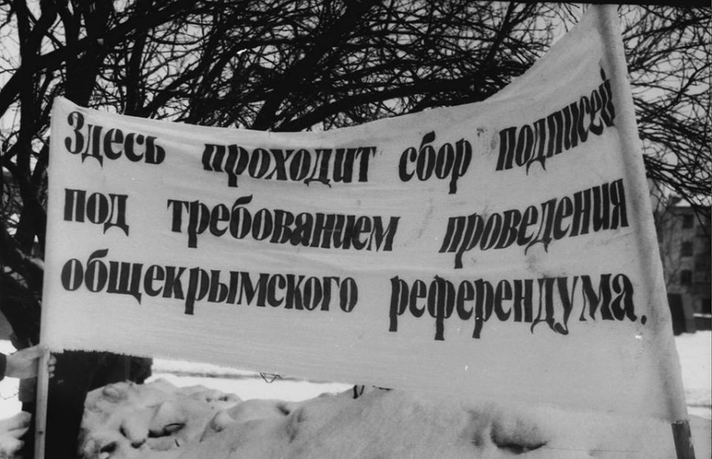
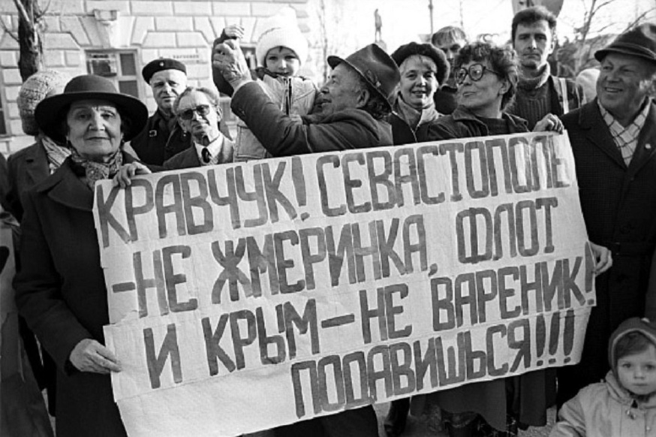
Ростки Крымской весны: референдум 20 января 1991 года
Notes:
Октябрь
Ростки Крымской весны: референдум 20 января 1991 года
На рубеже 1990-х годов социально-экономическая и общественно-политическая ситуация в СССР характеризовалась острым кризисом существующей модели развития. В условиях растущей экономической дезинтеграции и обострения социальных проблем партийные органы перестают консолидировать общество, государственный аппарат не справляется с возложенными задачами, в стране усиливаются процессы национальной самоидентификации и политического самоопределения, а население все настойчивей требует нормализации сложившегося положения и решения неотложных проблем.
В этот период в Крыму, как и по всей стране, взвинчивается уровень общественной напряженности. Выход из создавшейся ситуации видится в обретении областью большей самостоятельности, суверенизации и возвращении статуса автономной республики. В ноября 1990 года на внеочередной сессии Крымского областного Совета народных депутатов принимается Декларация о государственном и правовом статусе Крыма, в которой заявляется о праве на воссоздание Крымской Автономной Советской Социалистической Республики в составе Союза ССР, и принимается решение о проведении первого в истории Советского государства референдума 20 января 1991 года. В бюллетень для тайного голосования включается вопрос: «Вы за воссоздание Крымской Автономной Советской Социалистической Республики как субъекта Союза ССР и участника Союзного договора?». По итогам голосования подавляющее большинство - 93,26% (1343855 человек из 1441019) поддерживает вопрос референдума, что открывает путь к восстановлению государственности Крыма. Результаты прошедшего волеизъявления не были полностью приняты руководством союзной республики. Автономия Крыма была восстановлена, но только в составе Украинской ССР.
Попытка государственного переворота в августе 1991 года, принятие Украиной Акта о провозглашении независимости, подписание Беловежских соглашений об образовании Содружества Независимых Государств и прекращение существования СССР обрекают Крым стать частью новой страны и уже на ином уровне оторваться от российских корней и истоков. В отношении жителей полуострова вновь, как и в 1954 году, повторяется глубокая историческая несправедливость, на исправление которой уходит почти четверть века.
Оценивая события того времени, глава Республики Крым Сергей Аксёнов отметил: «…референдум 1991 года заронил в крымскую почву семена Крымской весны. Это был первый наш шаг на долгом и трудном пути домой, в Россию! Он завершился историческим референдумом 16 марта 2014 года, на котором за воссоединение с исторической Родиной проголосовали почти 97 % крымчан. Два референдума, разделённых годами, — и два почти одинаковых результата: 93 % и 97 %. Это знаковое совпадение! Это наглядное свидетельство того, что духовно, культурно и ментально Крым всегда оставался частью России».

Slide 12
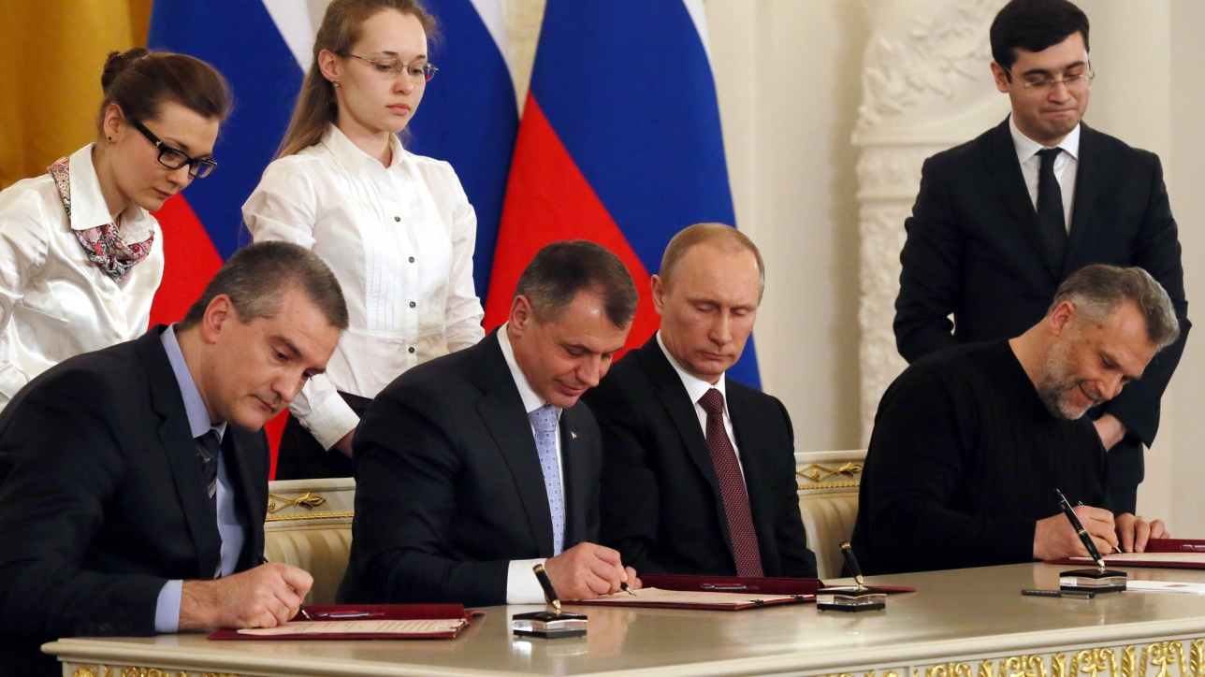
Воля и право народа: итоги общекрымского референдума 16 марта 2014 года
Notes:
Ноябрь
Воля и право народа: итоги общекрымского референдума 16 марта 2014 года
Для Крыма и Севастополя 16 марта 2014 года стал историческим днем – в республике прошел референдум, по результатам которого полуостров воссоединился с Россией.
В бюллетени для голосования были внесены два вопроса: «Вы за воссоединение Крыма с Россией на правах субъекта Российской Федерации?» и «Вы за восстановление действия Конституции Республики Крым 1992 года и за статус Крыма как части Украины?» Впервые в истории вопросы были напечатаны на трех языках – русском, украинском и крымско-татарском.
Для организации референдума работали 27 территориальных и 1203 участковых комиссий. Правопорядок обеспечивали более 2500 сотрудников милиции, а также сотрудники МЧС и члены отрядов самообороны республики. Ход референдума и подсчет голосов контролировали 135 наблюдателей из 23 стран, еще 1240 наблюдателей были направлены различными крымскими организациями. Для освещения этого исторического события аккредитацию получили 623 журналиста из 169 средств массовой информации, а всего в этот день на полуострове находилось около 2,5 тысяч журналистов из многих стран мира. Уже к 14.00 активность участников общекрымского референдума взяла психологический барьер и составила 54%. Как отметил глава избиркома Республики Михаил Малышев: «Такой явки за все годы, когда я работал в избирательной комиссии, никогда не было». К закрытию участков показатели активности превысили 80%.
17 марта в Крыму и Севастополе подвели итоги голосования. За воссоединение с Россией проголосовали 1 233 002 человека или 96,77% принявших участие в референдуме жителей Крыма. За расширение автономии в составе Украины - 31 997 избирателей (2,51%). Недействительными признаны 9 097 бюллетеней (0,72%). Самая высокая явка на полуострове была зафиксирована в Керчи - 94,5%. Здесь за воссоединение с Россией проголосовали рекордные 97,7%. В Севастополе за воссоединение с Россией проголосовали 95,6% жителей, участвовавших в голосовании, а явка избирателей составила 89,5%.
Вечером президент России Владимир Путин подписывает Указ о признании Республики Крым суверенным и независимым государством, а 18 сентября выступает с посланием к Федеральному Собранию. После его выступления председатель Госсовета Крыма Владимир Константинов, премьер-министр республики Сергей Аксёнов и народный мэр Севастополя Алексей Чалый подписывают межгосударственный договор о принятии Республики Крым в Российскую Федерацию и образовании в ее составе новых субъектов.
С даты подписания договора Республика Крым считается принятой в Российскую Федерацию. Государственными языками на полуострове становятся русский, украинский и крымско-татарский. Пределы территорий Крыма и Севастополя определяются их границами, существовавшими на день принятия в состав России. Граница Крыма на суше, сопряженная с территорией Украины, становится государственной границей Российской Федерации. Разграничение морских пространств Черного и Азовского морей осуществляется на основе международных договоров, а также норм и принципов международного права. В этот же день массовые акции и митинги в поддержку жителей Крыма прошли во многих регионах России. Митинг-концерт «Мы вместе» на Красной площади собрал более 110 тысяч гостей и жителей российской столицы.
20 марта 2014 года Федеральный конституционный закон о вступлении Крыма в состав Российской Федерации и образовании новых субъектов - Республики Крым и города федерального значения Севастополя одобряет Государственная Дума, на следующий день – Совет Федерации. 21 марта подписываются законы о вхождении Крыма и Севастополя в состав России.
Изложено по материалам сайта «Крымская весна» (https://krvesna.rk.gov.ru).

Slide 13
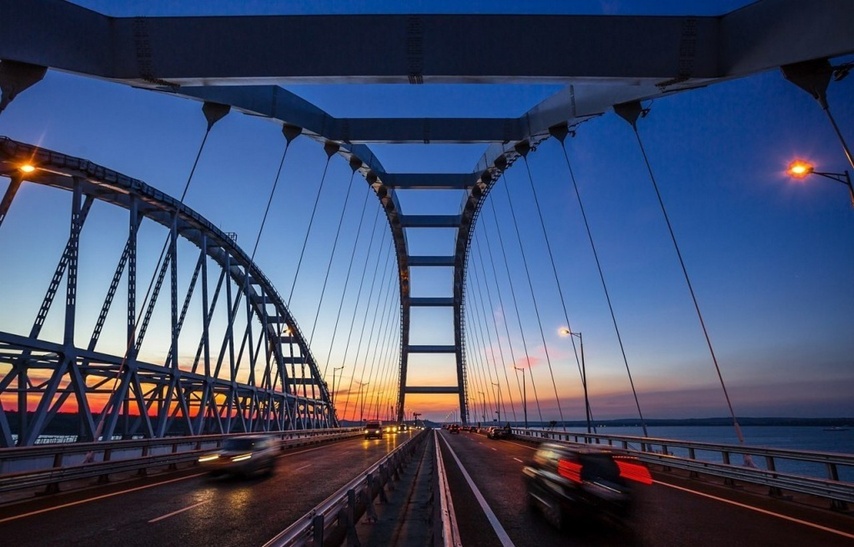
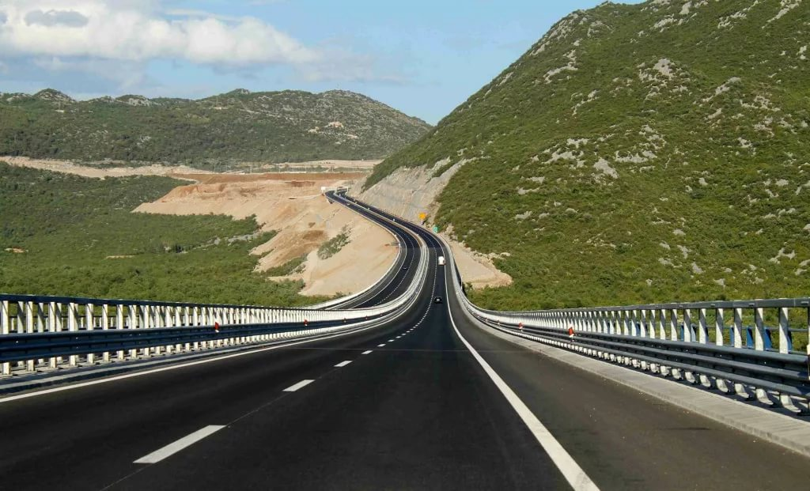
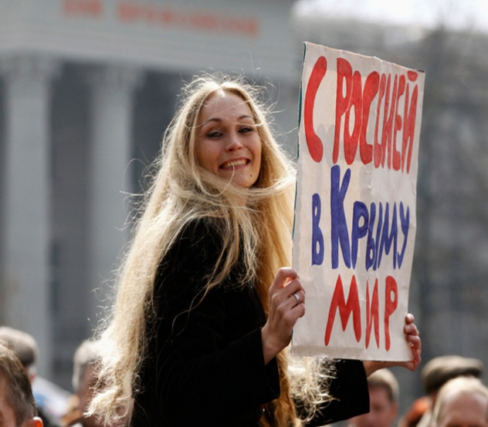
Notes:
Декабрь
Крым и Севастополь – навеки вместе с Россией!
За минувшие пять, лет с момента воссоединения Крыма и Севастополя, проделана огромная работа по интеграции полуострова и его социально-экономической структуры в Российскую Федерацию. В региональном развитии постепенно устраняются диспропорции, уровень жизни приближается к среднероссийскому, и формируются условия по обеспечению устойчивого экономического роста новых субъектов Федерации. Проводятся важные и значимые мероприятия по гармонизации межнациональных отношений и устранению межэтнических конфликтов, по развитию туристско-рекреационного и культурного потенциала Республики Крым и города Севастополя.
Яркими примерами качественного изменения жизни на полуострове могут являться масштабные сооружения, появившиеся в последние годы - Крымский мост через Керченский пролив, новый терминал международного аэропорта Симферополь, строительство федеральной дороги «Таврида», запуск Таврической и Балаклавской ТЭС и обретение энергетической независимости от внешних ресурсов, строительство и модернизация десятков объектов здравоохранения, образования, культуры, туристической и социальной сфер. Фактически за пять последних лет в Крыму было сделано гораздо больше, чем почти за четверть века нахождения в независимой Украине.
Популярное после событий 2014 года словосочетание «Крым – наш» наполнилось сегодня дополнительным глубоким смыслом. Для миллионов россиян полуостров стал близкой и родной землей. Любые его достижения воспринимаются как победы всей страны, как личные успехи каждого из нас, а проблемы, сложности и потрясения – как испытание для всего российского общества.
Самое главное – жители Крыма и Севастополя живут и трудятся под мирным небом, смотрят в будущее с оптимизмом, надеждой и уверенностью, что вместе с Россией никто не сможет помешать развиваться, растить детей, соблюдать традиции и обычаи, разговаривать на привычном языке и не бояться, что завтрашний день принесет тревогу и страх, растерянность и безысходность.
Многие крымчане, родившиеся или прожившие в Крыму большую часть жизни, всегда считали свою малую родину российской землей. Пять лет назад историческая справедливость восторжествовала. Крым и Севастополь навсегда сделали выбор в пользу мира и процветания – навеки вместе с Россией!

Slide 14




Крым и Севастополь –
навеки вместе с Россией!

